Slide 1
Cuarto Taller de escritos iniciales, presentación y seguimientos de casos
Rossembel Campos
LÍDER DEL EQUIPO DE ASISTENTES DE RODAS Y ASOCIADOS

Slide 2
02/32
Cuarto taller de escritos iniciales, presentación y seguimientos de casos
Previamente …

Slide 3
03/ 32
Cuarto taller de escritos iniciales, presentación y seguimientos de casos
Etapas del Proceso Penal Común
Investigación Preparatoria
DP
FIP
Etapa intermedia
Etapa de juzgamiento

Slide 4
04/ 32
Cuarto taller de escritos iniciales, presentación y seguimientos de casos
Procedimiento interno
Captación de clientes
Proyección de apersonamiento y otros pedidos
Presentación de escritos
Seguimientos
1
2
3
4
z
z
z
z
Abogado
Asistente legal
Asistente legal
Asistente legal
Escucha sin reproches, realiza preguntas, anota, resume, comenta aspectos generales.
Solicita documentos al cliente (citación, DNI, etc.)
Puede ser presencial o virtual. Correo electrónico, SINOE.
Puede ser presencial o virtual. Llamadas telefónicas, WhatsApp, correo electrónico, etc.

Slide 5
05/ 32
Cuarto taller de escritos iniciales, presentación y seguimientos de casos
I. Proyección de escritos iniciales

Slide 6
06/ 32
Cuarto taller de escritos iniciales, presentación y seguimientos de casos
1er Caso: Simón Carlos Aguilar Pérez
Citación policial
El caso: el Sr. Simón Carlos Aguilar Pérez nos informa que el día 23.07.24 fue notificado con una citación policial mediante el cual lo citan a brindar su declaración testimonial el día 25.07.24 en las instalaciones de la Dirección de Investigación de Lavado de Activos (DIRILA) de la PNP. Sin embargo, nos comenta que no podrá asistir por temas personales (es padre soltero de 3 menores hijos y no puede dejarlos solos), por lo que nos solicita que lo apoyemos únicamente con solicitar la reprogramación de su declaración testimonial (no apersonamiento). Nos envía copia de la citación policial.
DNI
¿Qué vamos a aprender? Reprogramación de declaración testimonial de persona natural ante sede policial, señalamiento de domicilio real y procesal.
Empecemos a redactar!

Slide 7
07/ 32
Cuarto taller de escritos iniciales, presentación y seguimientos de casos
2do Caso: Ramona Elsa Torres López
Citación fiscal
El caso: En este caso, la Sra. Ramona Torres nos informa que el día 23.07.24 fue notificada con una cédula de citación mediante la cual la citan para brindar su declaración testimonial el día 30.07.24. La notificación no brinda mayores detalles y nos solicita que la apoyemos con acompañarla en dicha diligencia.
DNI
¿Qué vamos a aprender? Apersonamiento de persona natural ante fiscalía como testigo, designación de abogados, señalamiento de domicilio real y procesal. Autorización de asistentes para seguimiento.
Empecemos a redactar!

Slide 8
08 / 32
Cuarto taller de escritos iniciales, presentación y seguimientos de casos
3er Caso: Fabio Mario Correa Del Pilar
El caso: En este caso, el Sr. Correa nos informa que el día 23.07.24 fue notificado con una disposición fiscal donde le incluyen en una investigación en calidad de investigado; asimismo, lo citan a brindar su declaración indagatoria el día 30.07.24. Nos envía copia de la disposición fiscal.
Disposición fiscal
DNI
¿Qué vamos a aprender? Apersonamiento de persona natural ante fiscalía como imputado, designación de abogados, señalamiento de domicilio real y procesal, solicitud de lectura de carpeta fiscal, pedido de entrevista fiscal y reprogramación de declaración indagatoria. Autorización de asistentes para seguimiento.
Empecemos a redactar!

Slide 9
10 / 32
Cuarto taller de escritos iniciales, presentación y seguimientos de casos
4to Caso: TORITO SAC
El caso: En este caso, TORITO SAC es una empresa que vende loterías; nos informa que interpuso una denuncia contra un ex trabajador por el delito de apropiación irregular, porque en su condición de punto de venta se había apropiado irregularmente de S/100,000.00. Su caso ahora está en formalización. Nos piden que asumamos la defensa y nos envían copia de la disposición fiscal de formalización. Asimismo, nos indican que su representante legal será Paola Torres Gutierres.
Disposición fiscal
DNI
Vigencia de poder
¿Qué vamos a aprender? Designación de abogados y variación de domicilio procesal de persona jurídica ante fiscalía como agraviada, solicitud de copias simples (código 2403-págalo.pe). Autorización de asistentes para seguimiento.
Empecemos a redactar!

Slide 10
09 / 32
Cuarto taller de escritos iniciales, presentación y seguimientos de casos
5to Caso: TheLotter SAC
El caso: TheLotter SAC es uno de nuestros clientes quienes se dedican a la venta de loterías a nivel internacional. El día 24.07.24 nos notificaron la Disposición 3 del 19.05.24 mediante el cual programan las declaraciones testimoniales de las señoras Glenda Susana Villarán Cevallos y de Beatriz María Georgia Gutierrez para el día 31.07.24, ambos personal de TheLotter SAC; sin embargo, de la comunicación al cliente, nos informan que ambos se encuentran de vacaciones por el periodo del 26.07.24 al 01.08.24; por lo cual nos solicitan que los apoyemos con comunicar las vacaciones ante unas posibles inconcurrencia; y de ser el caso, solicitar sus declaraciones testimoniales. Tenemos Disposición fiscal.
Disposición fiscal
¿Qué vamos a aprender? Pedido de reprogramación de declaraciones testimoniales de los trabajadores de nuestro cliente (persona jurídica), quien se encuentra en calidad de agraviada.
Empecemos a redactar!

Slide 11
11 / 32
Cuarto taller de escritos iniciales, presentación y seguimientos de casos
6to Caso: Tomás Óscar Ordoñez Diaz
El caso: En este caso, el Sr. Ordoñez se comunica con nosotros y nos informa que tiene una investigación preliminar en su contra por el presunto delito de secuestro, que el fiscal provincial ha emitido disposición de archivo donde lo absuelven; sin embargo, la parte denunciante presentó su recurso de elevación de actuados por no estar conforme. Nos pide que nos apersonemos en la fiscalía superior para tener una entrevista fiscal, explicarle los hechos y lograr que el fiscal superior confirme el archivo. Nos envía Oficio de elevación de actuados.
Oficio de elevación de actuados
DNI
¿Qué vamos a aprender? Designación de nueva defensa técnica ante fiscalía segunda instancia como imputado, designación de abogados, señalamiento de domicilio real y procesal. Solicitud de lectura de carpeta fiscal. Autorización de asistentes para seguimiento.
Empecemos a redactar!

Slide 12
12 / 32
Cuarto taller de escritos iniciales, presentación y seguimientos de casos
7mo Caso: Antonio Cirilo Hernández Salvatierra
El caso: En este caso, nosotros ya somos abogados del Sr. Hernández; y, nos han notificado una Resolución que programa audiencia de prórroga del plazo para el día 19.09.24; sin embargo, la abogada apersonada a favor del Sr. Hernández no podrá asistir a dicha audiencia por cruce de diligencias de otro caso; por lo cual, corresponde extender el patrocinio a favor del nuevo abogado del estudio (Carlos Ernesto Rodas Vera) a fin de que se presente en dicha audiencia. Tenemos resolución judicial.
Resolución judicial
¿Qué vamos a aprender? Extensión de patrocinio y reitero de domicilio procesal.
Empecemos a redactar!

Slide 13
13 / 32
Cuarto taller de escritos iniciales, presentación y seguimientos de casos
8vo Caso: Maricielo Jazmín Hermosa De Las Casas
El caso: En este caso, la Sra. Hermosa nos informa que fue notificada con una Resolución mediante el cual señalan fecha de audiencia de control de acusación. Indica que anteriormente estaba siendo defendida por el Abog. Mauricia Zúñiga Chávez; sin embargo, después de habernos visto por redes sociales, desea que nosotros llevemos el caso. Nos envía copia de la resolución judicial.
Resolución judicial
DNI
¿Qué vamos a aprender? Subrogación de abogados, nombramiento de abogados, variación de domicilio procesal en etapa intermedia. Preciso datos requeridos por el juzgado. Autorización de asistente.
Empecemos a redactar!

Slide 14
14 / 32
Cuarto taller de escritos iniciales, presentación y seguimientos de casos
9no Caso: Anita Del Pilar Álvarez Poma
El caso: En este caso, ya somos abogados de la Sra. Álvarez; y, nos notificaron una Resolución que programa audiencia de control de acusación para el día 30.09.24; sin embargo, la abogada apersonada a favor de la Sra. Álvarez no podrá asistir a dicha audiencia por cruce de diligencias de otro caso; por lo cual, corresponde extender el patrocinio a favor de otro abogado del estudio (Carlos Ernesto Rodas Vera) a fin de que se presente en dicha audiencia. Tenemos resolución judicial.
Resolución judicial
¿Qué vamos a aprender? Apersonamiento de persona natural ante sede judicial como acusada, designación de abogados, señalamiento de domicilio real y procesal, en etapa intermedia. Preciso datos requeridos por el juzgado
Empecemos a redactar!

Slide 15
15 / 32
Cuarto taller de escritos iniciales, presentación y seguimientos de casos
10mo Caso: Mauricio Peña Cervantes
El caso: En este caso ya somos abogados del Sr. Peña; y, nos notificaron una Resolución que programa audiencia de inicio de juicio oral para el 14.10.24; para lo cual procede solicitar las copias digitalizadas de todo el expediente judicial, debidamente ordenado y foliado para una mejor defensa y preparación de estrategia legal. Tenemos resolución judicial.
Resolución judicial
¿Qué vamos a aprender? Solicitud de copias digitalizada de todo el expediente judicial, debidamente ordenado y foliado, en etapa de juzgamiento.
Empecemos a redactar!

Slide 16
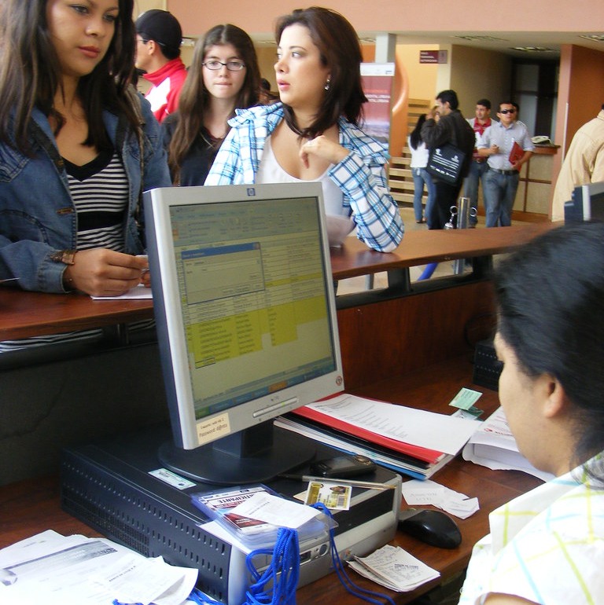
16 / 32
Cuarto taller de escritos iniciales, presentación y seguimientos de casos
II. Presentación de escritos
Esta foto de Autor desconocido está bajo licencia CC BY-SA-NC

Slide 17
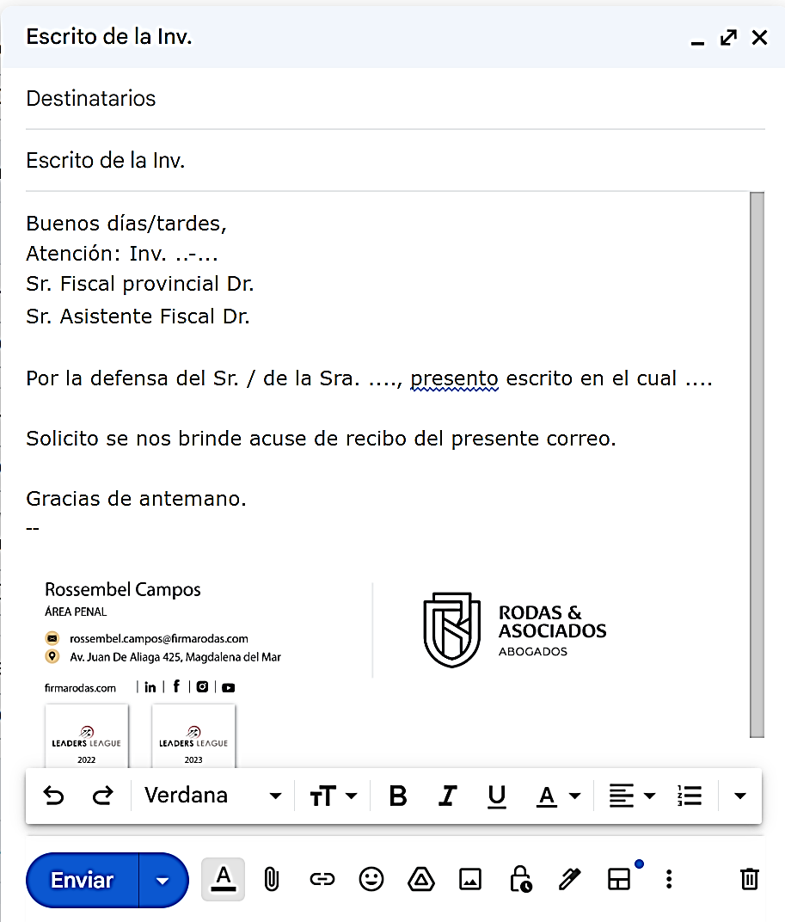
17 / 32
Cuarto taller de escritos iniciales, presentación y seguimientos de casos
Cuando el escrito está dirigido a la Policía o Fiscalía
1
Presentación del escrito:
Paso 1: Tener listo el escrito a presentar. Por ejemplo: “09.12.23. Apersonamiento, designa abogados y solicita carpeta fiscal”
Paso 2: Dirigirse a nuestro correo otorgado por el estudio Rodas & Asociados EIRL.
Paso 3: Llenar el siguiente formato, adjuntar el escrito en un solo PDF y enviar:

Slide 18
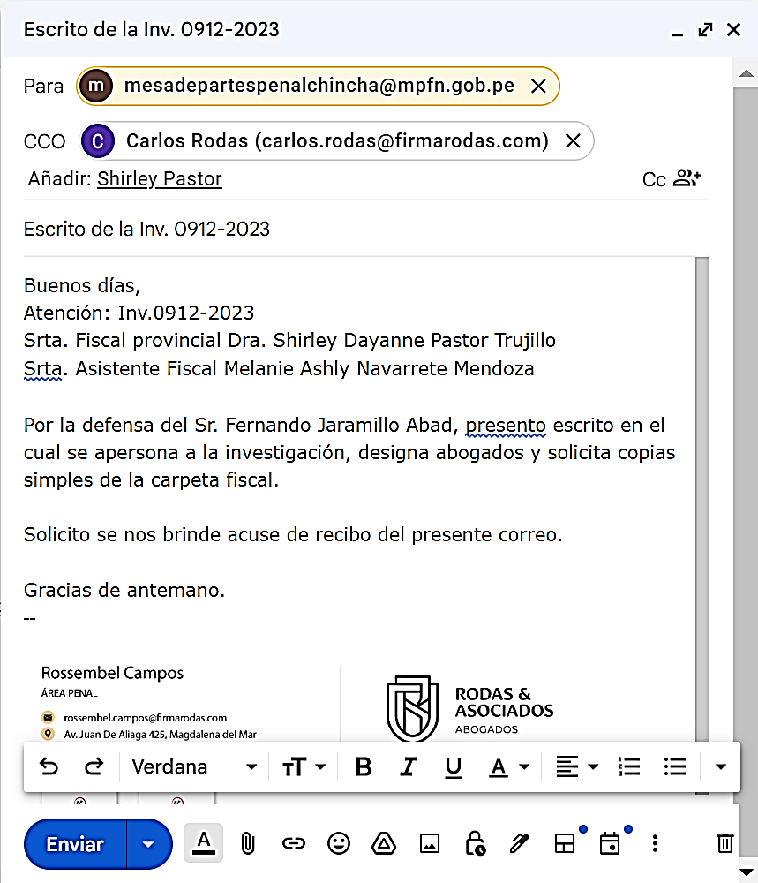
18 / 32
Cuarto taller de escritos iniciales, presentación y seguimientos de casos
Importante:
El correo de mesa de partes de la policía o fiscalía lo podemos encontrar en la citación o disposición remitida por el cliente.
Si no tenemos el correo de mesa de partes de la policía o fiscalía, debemos buscarlo por internet.
Siempre colocar copia oculta al correo del abogado solicitante del escrito.
Si el fiscal es una mujer, colocar Srta. / Dra.
Debemos solicitar se acuse recibo.

Slide 19
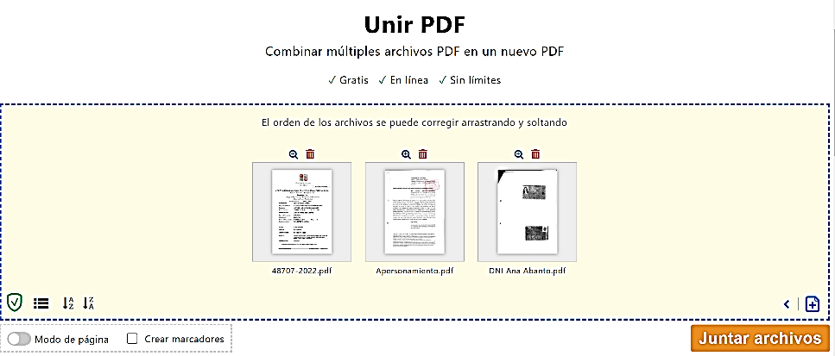
19 / 32
Cuarto taller de escritos iniciales, presentación y seguimientos de casos
Subir cargo a la carpeta de Drive/OneDrive/Dropbox/MiPC/etc:
Paso 4: Después de presentar el escrito de apersonamiento, descargar siempre el correo enviado. Este será nuestro cargo.
Paso 5: Unir el cargo junto al escrito y anexos. Usamos la página PDF Tools: https://tools.pdf24.org/es/unir-pdf#s=1662064820772
2

Slide 20
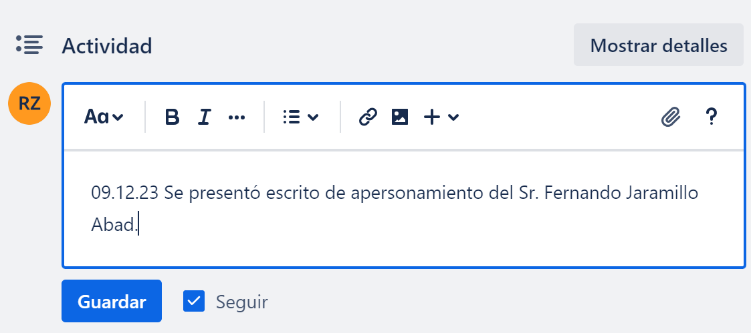
20 / 32
Cuarto taller de escritos iniciales, presentación y seguimientos de casos
Paso 6: Descargar documento unido y subirlo a la carpeta del cliente, subcarpeta “escritos”, con el siguiente formato: “Número de escrito, fecha y sumilla”
Actualizar la plataforma Trello:
Paso 7: Dirigirnos a la carpeta Trello del cliente y en la sección de actividad indicar lo siguiente:
Comunicar al cliente:
Paso 8: Debemos comunicar al cliente que el escrito se ha presentado con éxito.
3
4

Slide 21
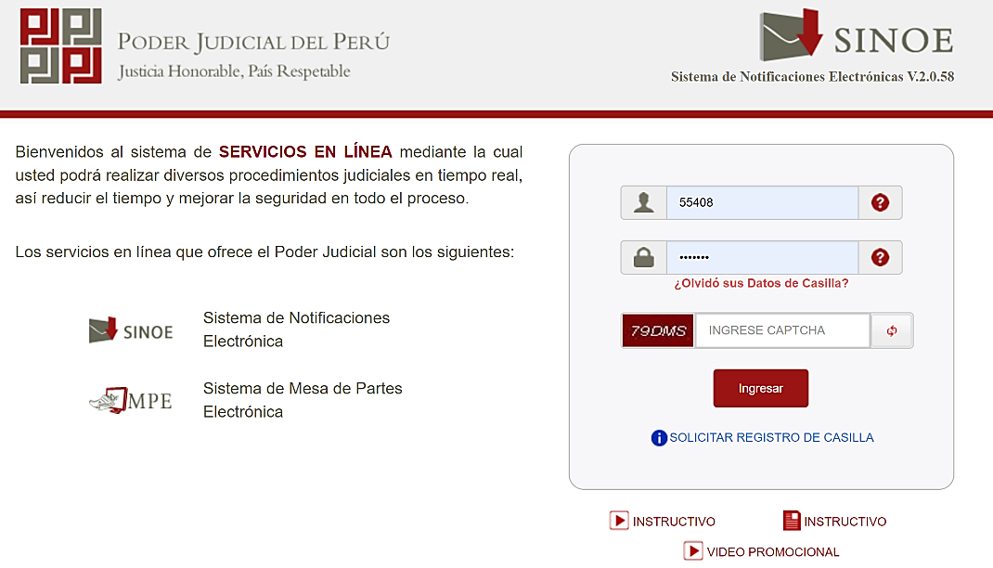
21 / 32
Cuarto taller de escritos iniciales, presentación y seguimientos de casos
Cuando el escrito está dirigido al Poder Judicial
1
Presentación del escrito:
Paso 1: Tener listo el escrito a presentar. Por ejemplo: “Apersonamiento del Sr. Fernando Jaramillo Abad”
Paso 2: Dirigirse a la plataforma SINOE e ingresar el usuario y contraseña: https://casillas.pj.gob.pe/sinoe/login.xhtml

Slide 22
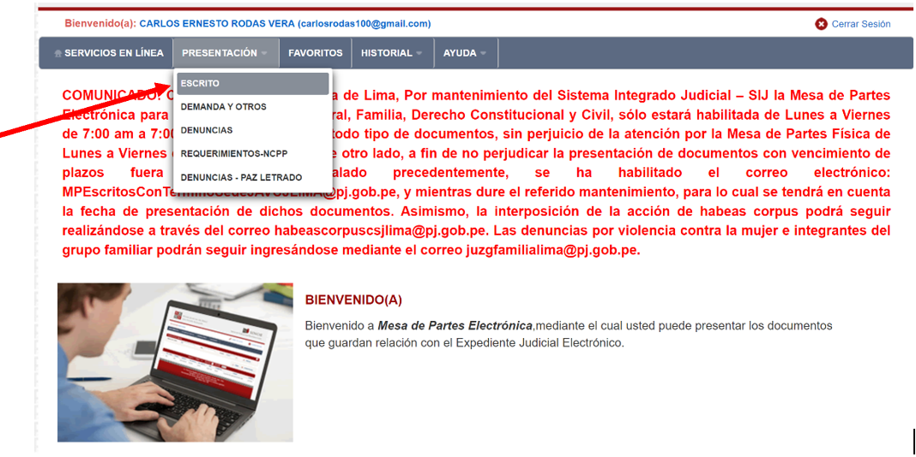
22 / 32
Cuarto taller de escritos iniciales, presentación y seguimientos de casos
Paso 3: Ingresar a la “Mesa de partes Electrónica”:
Paso 4: Seleccionar “Presentación” - “Escritos”:

Slide 23
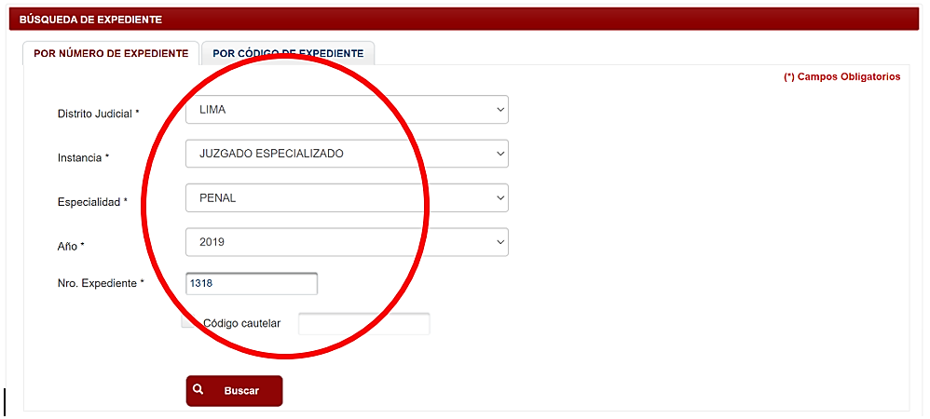
23 / 32
Cuarto taller de escritos iniciales, presentación y seguimientos de casos
Paso 5: Existen dos maneras de buscar el expediente:
Ingresando el número de expediente.
Aquí es necesario saber el distrito judicial, la instancia, la especialidad, el año y número del expediente al cual vamos a ingresar el escrito. Por ejemplo:

Slide 24
24 / 32
Cuarto taller de escritos iniciales, presentación y seguimientos de casos
Después de dar clic en “buscar”, nos van a salir varios códigos de expedientes; por lo cual, debemos buscar el código correspondiente a nuestro caso. Este último dato lo podemos encontrar en alguna resolución o notificación que nos hayan hecho llegar:
Una vez ubicado el código de expediente, hacer clic en “Ingresar escrito”.

Slide 25
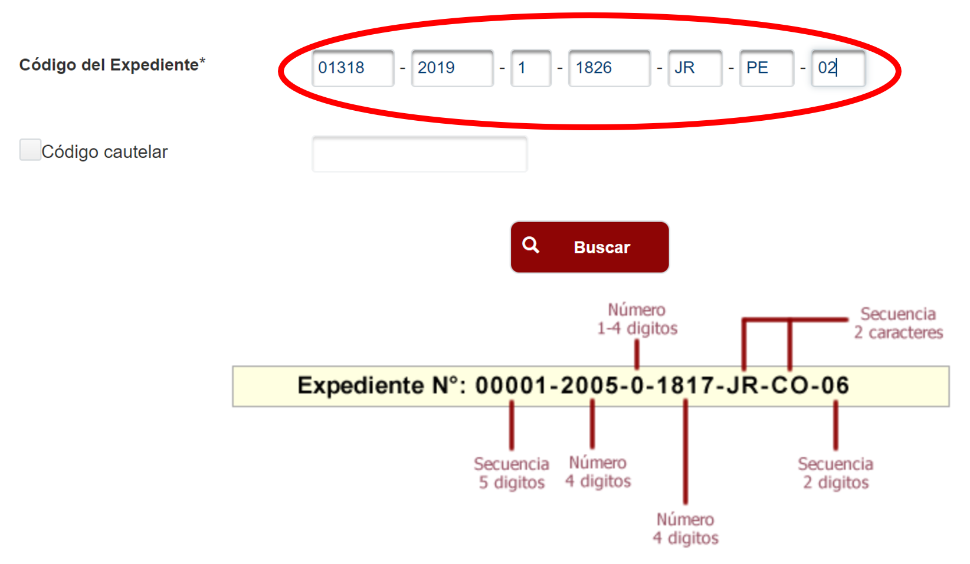
25 / 32
Cuarto taller de escritos iniciales, presentación y seguimientos de casos
(ii) Ingresando el código de expediente. Esta es la vía más rápida y más certera para poder encontrar el expediente en el cual vamos a ingresar el escrito (Recomendado)
Solo es necesario saber el código del expediente, el cual lo podemos encontrar en las resoluciones que nos notifican. Por ejemplo:

Slide 26
26 / 32
Cuarto taller de escritos iniciales, presentación y seguimientos de casos
Una vez ingresado el código de expediente, nos aparecerá una única opción donde ingresar el escrito. Dar clic en “Ingresar escrito”.
Paso 6: Debemos llenar los siguientes datos:
Datos del documento:

Slide 27
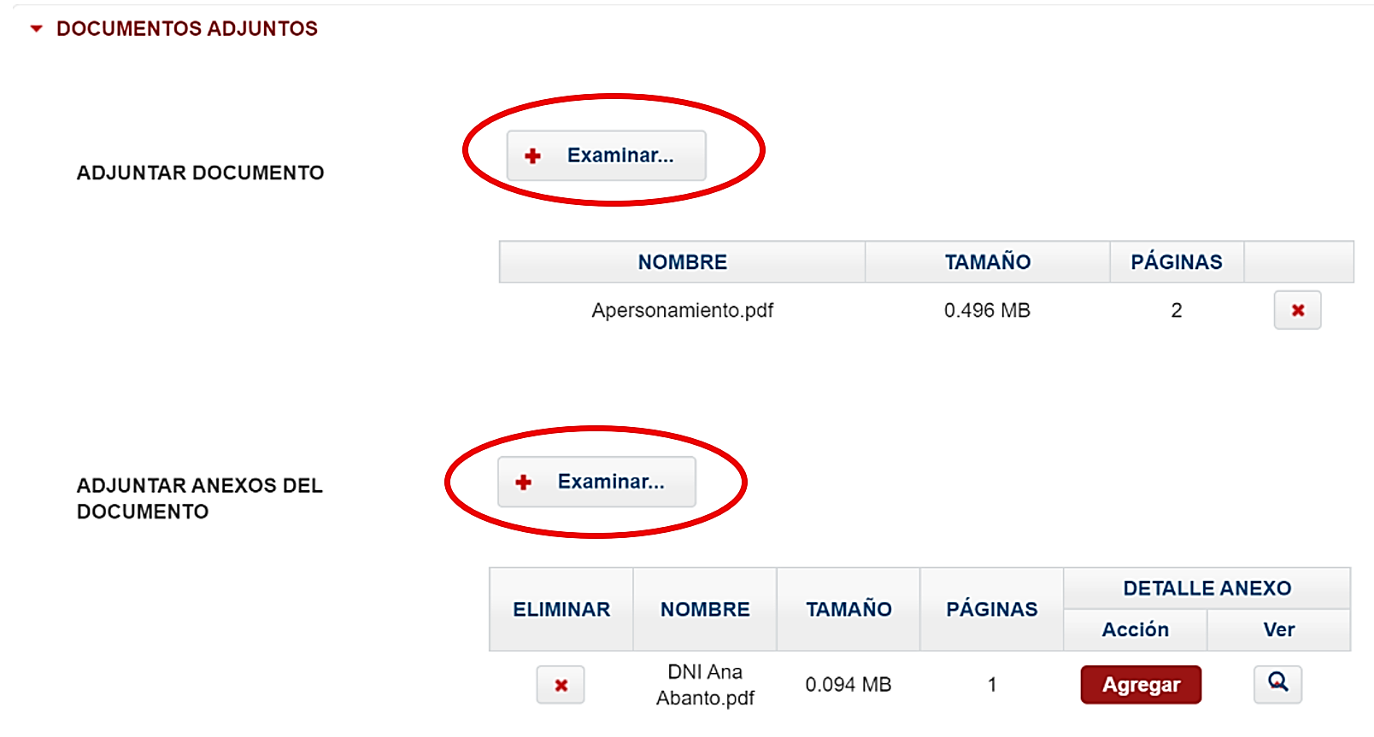
27 / 32
Cuarto taller de escritos iniciales, presentación y seguimientos de casos
(ii) Tipo de representante: Buscar a nuestro cliente.
(iii) Adjuntar los documentos a presentar (siempre en formato PDF). Normalmente en los escritos de apersonamiento, adjuntamos la copia del DNI del cliente como anexo.

Slide 28
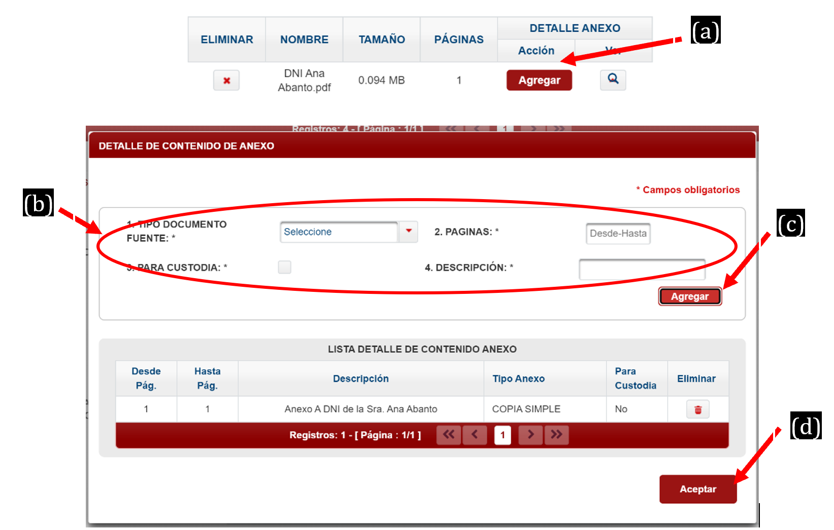
28/ 32
Cuarto taller de escritos iniciales, presentación y seguimientos de casos
(iv) Precisar el detalle del anexo. Para ello debemos (a) dar clic en la opción “Agregar”, (b) llenar la información que nos solicitan, (c) dar clic nuevamente en la opción “Agregar” y luego, (d) clic en “Aceptar”:

Slide 29
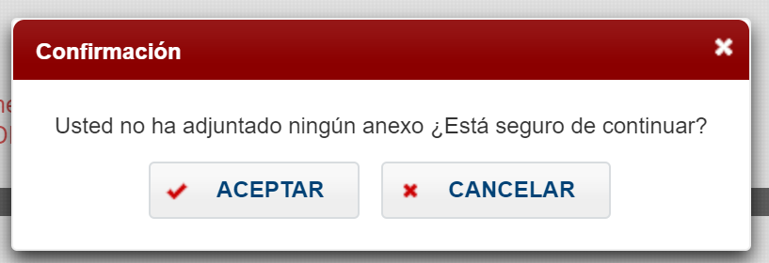
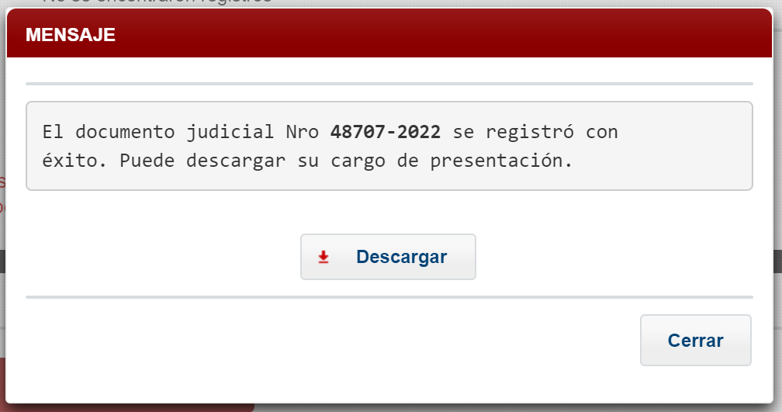
29 / 32
Cuarto taller de escritos iniciales, presentación y seguimientos de casos
Paso 7: Finalmente, hacer clic en “Presentar documento”. Importante: Tanto el documento principal como los anexos, no deben superar la totalidad de 30 MB.
Paso 8: (i) Descargar, (ii) Unir cargo con escrito y anexos, (iii) Subir documento unido al Drive, (iv) Actualizar Trello, (v) Comunicar al cliente.

Slide 30
30/ 32
Cuarto taller de escritos iniciales, presentación y seguimientos de casos
III. Seguimientos de escritos

Slide 31
31 / 32
Cuarto taller de escritos iniciales, presentación y seguimientos de casos
Por llamadas telefónicas o de manera presencial.
z
z
Buenos días, ¿me comunico con la fiscalía …? Que tal, mi nombre es Rossembel Campos, llamo por la Inv. …, en defensa del Sr. …
El día 24.04.24 presentamos un escrito mediante el cual solicitamos se nos brinde copias de toda la carpeta fiscal, y quisiéramos saber si ya existe una fecha programada para que nos la puedan brindar por favor.
1
¿Cómo hacemos seguimientos?
z
2
Por correo electrónico
z
Mismo formato que una presentación de escrito.
z
Por plataformas
3
z
https://portal.mpfn.gob.pe/consulta-ciudadana

Slide 32
¡Gracias!
Agradecemos su atención y participación. Esperamos reencontrarnos en una nueva oportunidad.

